Slide 1


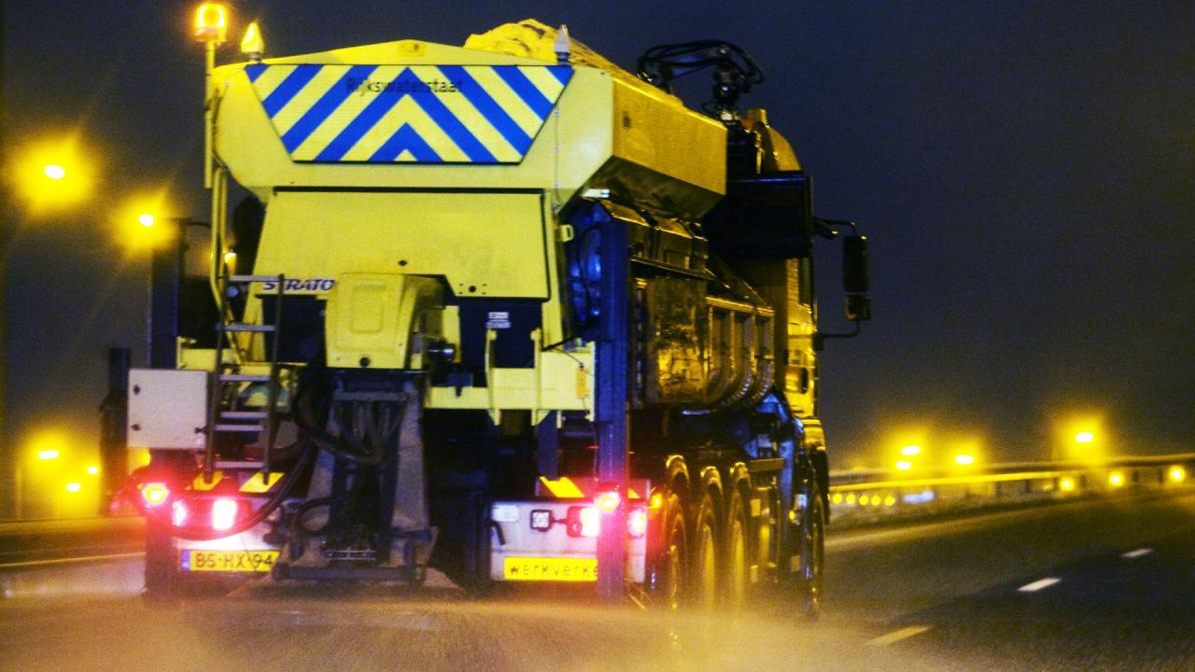
Inlichtingenbijeenkomst
Aanbesteding gladheidbestrijding
Coördinatiegebied Overijssel.
Zaak ID: 31203545
12 - September - 2025
Steunpunt Zwolle
(Versie 1. 08-09-2025)
1

Slide 2

Inlichtingenbijeenkomst 12-09-2025
Uitvoering gladheidbestrijding Coördinatiegebied Overijssel
Namens Aanbestedende dienst aanwezig:
Dhr. Jean-Paul Schepers Contractmanager (RWS, PPO)
Dhr. Vincent Koops Inkoop Adviseur (RWS, PPO)
Dhr. Joop Timmerman Adviseur gladheid (RWS, VWM)
Dhr.Johan Brand Adviseur gladheid (Prov.)
Dhr. Frank Koerkamp. Adviseur gladheid (Prov.)
Rijkswaterstaat
2 RWS BEDRIJFSINFORMATIE Inlichtingen uitvoering gladheid

Slide 3
Redeninlichtingenbijeenkomst
Bedoeld voor:
• Toelichting uitvoering gladheidbestrijding;
• Toelichting wijzigingen t.o.v. voorgaande aanbesteding en contract;
• Informeren over aanbestedingsprocedure;
• Verkleinen kans op fouten.
Niet bedoeld voor:
• Inhoudelijke en/of technische vragen. Deze moeten worden ingediend via de
vragen en antwoorden module in TenderNed;
• Mogelijke vragen om toelichting op en verduidelijking van de presentatie worden
beantwoord, maar niet genotuleerd;
• Alleen aan gepubliceerde antwoorden en de Nota van Inlichtingen op TenderNed
kunnen rechten aan worden ontleend.
De presentatie zal op TenderNedworden gepubliceerd.
Rijkswaterstaat
3 RWS BEDRIJFSINFORMATIE Inlichtingen uitvoering gladheid

Slide 4
Inlichtingenbijeenkomst 12-09-2025
Uitvoering gladheidbestrijding Coördinatiegebied Overijssel
Agenda:
1.Doelstellingen
2.Toelichting project
3.Toelichting elektronisch aanbesteden
4.Planning
5.Aanpassingen t.o.v. voorgaande aanbesteding/contract
Rijkswaterstaat
4 RWS BEDRIJFSINFORMATIE Inlichtingen uitvoering gladheid

Slide 5
1. Doelstellingen
Doelstelling van de opdracht:
Het coördineren en uitvoeren van de gladheidbestrijding binnen het
coördinatiegebied Overijssel, Rijkswaterstaat samen met de Provincie
Overijssel gedurende de strooiseizoenen in de periode van 1 oktober
2026 tot 1 mei 2030.
Rijkswaterstaat
5 RWS BEDRIJFSINFORMATIE Inlichtingen uitvoering gladheid

Slide 6
1. Doelstellingen
Waarom is gladheidbestrijding zo belangrijk:
Veiligheid
Doorstroming
Imago
Maatschappelijk belang
Soorten gladheid
• Bevriezing van natte weggedeelten (preventief)
• Condensatiegladheid (preventief)
• Neerslag (curatief)
–Sneeuw
–IJzel
–(Hagel)
Soorten wegdek
• ZOAB (zeer open asfaltbeton) 90% van het areaal
• DAB (dicht asfaltbeton)
Rijkswaterstaat
6 RWS BEDRIJFSINFORMATIE Inlichtingen uitvoering gladheid

Slide 7






2. Toelichting project
VWM (Verkeer en
Watermanagement)
•Onderzoek, beleid, richtlijnen
•Algemene verantwoordelijkheid
•Speciaal materieel
Landelijk Adviseurs GLB
Regionaal Adviseurs GLB
•Algemene organisatie in een regio
•Dagelijkse gang van zaken
•Gladheidcoördinatie
•Contractbegeleiding (operationeel deel)
•Strooibeslissing
•Aansturing curatieve acties
egionaal Adviseurs GLB
Gladheidscoördinatoren
Gladheidscoördinatoren
PPO (Programma’s Projecten en Onderhoud)
Aanbestedingen en contractbeheersing
CD (Corporate Dienst) CIV (Centrale Informatievoorziening
Huisvesting, materieeleigenaar GMS
PPO (Programma’s Projecten en Onderhoud)
Aanbestedingen en contractbeheersing
CD (Corporate Dienst) CIV (Centrale Informatievoorziening
Huisvesting, materieeleigenaar GMS
Directie UAV contract Overijssel
Regionaal adviseur (RWS VWM)
Contractmanager (RWS PPO)
Rijkswaterstaat
7 RWS BEDRIJFSINFORMATIE Inlichtingen uitvoering gladheid

Slide 8
2. Toelichting project
Enkele belangrijke kaders zijn:
Binnen 1 uur na oproep dient de strooier te zijn aangekoppeld;
(RWS , Prov.Overijssel).
Bereikbaarheid aannemer;
Juiste wijze uitvoeren en coördineren gladheidbestrijding;
Voldoen aan fingerende wet en regelgeving.
Rijkswaterstaat
8 RWS BEDRIJFSINFORMATIE Inlichtingen uitvoering gladheid

Slide 9
2. Toelichting project
Werkzaamheden (nader omschreven in het bestek)
Het coördineren van de actie;
Het laden/lossen van gladheidbestrijdingsmaterieel;
Het laden dooimiddel (laad-en losplaats is vrij van zoutresten);
Het controleren van de uitvoering in het strooimanagementsysteem
(storingen direct melden);
Het op juiste wijze uitvoeren van een strooiactie conform referentieroutes;
Het bij terugkomst leegdraaien van strooiers in de opslagloods;
Het bij terugkomst bijvullen van de strooiers met natte component;
Het schoonmaken van de achterkant van de strooier na afloop van de strooiactie;
Het terugplaatsen van de strooier en of sneeuwploeg in de stalling.
Rijkswaterstaat
9 RWS BEDRIJFSINFORMATIE Inlichtingen uitvoering gladheid

Slide 10
Verdeling van percelen
• Perceel 1
Steunpunt Zwolle, Ordelseweg 2, 8065 PB ZWOLLE
Perceel 2
Steunpunt Hardenberg, Bosweg 2, 7796 HS HEEMSERVEEN
Perceel 3
Steunpunt Hengelo, Brugginksweg 4, 7555 PB HENGELO
Perceel 4
Steunpunt Markelo, Holterweg 30A, 7475AW HOLTEN
Perceel 5
Steunpunt ’t Harde, Eperweg 100, 8084 HK ’t Harde
Perceel 6
Steunpunt Beukers, Zomerdijk 20b, 7946 LZ WANNEPERVEEN
Perceel 7
Steunpunt Raalte, Heetenseweg 2, 8102 PE RAALTE
Perceel 8
Steunpunt Tubbergen, Almeloseweg 67, 7651 ND TUBBERGEN
Rijkswaterstaat
10 RWS BEDRIJFSINFORMATIE Inlichtingen uitvoering gladheid

Slide 11
Bezichtiging wegensteunpunten
• Aanbesteder biedt ondernemer alvorens deze een inschrijving doet de
mogelijkheid om de steunpunten te bezoeken.
• Indien ondernemer hier gebruik van wenst te maken kan deze contact
opnemen met onderstaande contactpersoon. Het locatiebezoek dient
plaats te vinden voor 20-10-2025.
•
Rijkswaterstaat
11 RWS BEDRIJFSINFORMATIE Inlichtingen uitvoering gladheid

Slide 12



TenderNed
Digitaal inschrijven op
opdrachten van
Rijkswaterstaat.
Rijkswaterstaat
13 RWS BEDRIJFSINFORMATIE Inlichtingen uitvoering gladheid

Slide 13
3. Toelichting elektronisch aanbesteden
Volledig digitaal aanmelden en inschrijven via TenderNed
Alle documenten digitaal ondertekenen;
Ondertekenen met PKI-certificaat (digitaal ondertekenen);
Alleen elektronische aanmeldingen en / of inschrijvingen via
TenderNedzijn toegestaan.
Informatie over PKI-certificaat:
https://www.logius.nl/diensten/pkioverheid/
Rijkswaterstaat
14 RWS BEDRIJFSINFORMATIE Inlichtingen uitvoering gladheid

Slide 14
3. Toelichting elektronisch aanbesteden
Doelstelling:
Een eenvoudigere en efficiëntere afwikkeling van de aanbesteding;
Lastenverlichting voor de inschrijvende ondernemers;
Lastenverlichting voor de aanbestedende dienst;
Meer transparantie in het aanbestedingsproces;
Milieuvoordeel in de vorm van minder papier (afval);
Garantie op authenticiteit.
Rijkswaterstaat
15 RWS BEDRIJFSINFORMATIE Inlichtingen uitvoering gladheid

Slide 15
4. Planning
01-09 -2025: Publicatie TenderNed
12-09-2025: Inlichtingen bijeenkomst algemeen.
          Locatie bezoek steunpunt uiterlijk voor 20-10-25
02–10–2025: Uiterste datum digitaal indienen vragen
03–11–2025: Uiterste datum inschrijving (tot 15.00)
05–11–2025: Openen van digitale kluis TenderNed
28–11–2025: Voorlopige gunning
19-12–2025: Einde Alcatel periode (tot 23.59)
12–01–2026: Definitieve gunning
10–03–2026: Uiterlijk 42 werkdagen na gunning indienen uitvoeringsplan
Alle data onder voorbehoud
Rijkswaterstaat
16 RWS BEDRIJFSINFORMATIE Inlichtingen uitvoering gladheid

Slide 16
Wijzigingen in het bestek & aanbestedingsleidraad
Contract/Bestek
21.0 lid 29 Indicatieve strooiroute.
21.0 lid 30 Vastgestelde strooiroute(s).
31.1lid 2 tekstueel aangepast (vast/indicatief).
31.2lid 4 Na reinigen per mail melden.
31.2lid 9 Stroomkabel overdracht (RWS)
31.4 lid 3 Opleiding Steunpuntcoördinator Winterdienst.
32.2 Indexeren jaarlijks na eerste jaar.
32.2 Index compensatie regeling zonder vaste vergoeding.
92.27 lid 2 Gegevens invoeren in systeem direct na strooiactie.
93.3lid In het bijzonder omschrijving in het uitvoeringsplan
veiligheid issues op de steunpunten en strooiacties.
Rijkswaterstaat
17 RWS BEDRIJFSINFORMATIE Inlichtingen uitvoering gladheid

Slide 17
Wijzigingen in het bestek & aanbestedingsleidraad
Contract/Bestek:
• Per 31 juli 2025 is een nieuwe vrijstelling van toepassing op de
gladheidbestrijding bekend onder nummer RWS-2025/21499. deze is
van toepassing op dit bestek en derhalve op de uitvoering van deze
werkzaamheden.
• Ploegregistratiesysteem (PRS), Bij curatieve acties, voor een tractie
voorzien van alleen een ploeg geldt als eindtijd de tijd wanneer het
Ploegregistratiesysteem (PRS) de laatste beweging heeft
geregistreerd, waarbij automatisch een vaste tijdseenheid van 15
minuten wordt opgeteld als termijn om het terrein te verlaten.
Dit houdt in dat de tijdregistratie ingaat wanneer de ploeg in
beweging komt en eindigt als de ploeg op de juiste plaats is terug
gezet. Het PRS wordt alleen gebruikt door Rijkswaterstaat.
Rijkswaterstaat
18 RWS BEDRIJFSINFORMATIE Inlichtingen uitvoering gladheid

Slide 18
Wijzigingen in het bestek & aanbestedingsleidraad
Vaste vergoedingen
• De vaste vergoedingen zullen net als de tarieven uit de inschrijfstaat
na het eerste strooiseizoen worden geïndexeerd.
• De vaste vergoedingen voor tractie , tractor/bestelauto
en shovel zijn bij deze aanbesteding vastgesteld door de opdrachtgever.
De vaste vergoedingen worden na het indienen van het uitvoeringsplan
Gevraagde in Bijlage 1 en vastgesteld. Deze is afhankelijk van het
door de opdrachtnemer in te zetten voertuig m.b.t de specifieke
milieuklasse. (euro 4 of 5, euro 6 of emissieloos). Hoe schoner, hoe
hoger de vergoeding én na aantoonbare inzet emissieloos(ZE) is er
een aanvullende beloning achteraf mogelijk.
• Omdat de vaste vergoeding later word vastgesteld zal deze
geen onderdeel uitmaken van de totale inschrijfsom.
Rijkswaterstaat
19 RWS BEDRIJFSINFORMATIE Inlichtingen uitvoering gladheid

Slide 19
Wijzigingen in het bestek & aanbestedingsleidraad
• Op bijlage I van de de aanbestedingingleidraad is het volgende
aangepast:
“Alle met dit uitvoeringscontract gemoeide kosten dienen te zijn
begrepen in de onderstaande aannemingsprijzen per eenheid en vaste
vergoeding.” deze tekst is uit het bestek gehaald.
Het bestek is op diverse tekstueel iets aangepast.
Artikel 31.3 , De vlootschouw uitvoeren op regulieren werkdagen.
Artikel 94.6 Omgaan met Social Return
Bijlage 15 is vervallen en vervangen door een nieuwe bepaling in het bestek.
Rijkswaterstaat
19 RWS BEDRIJFSINFORMATIE Inlichtingen uitvoering gladheid

Slide 20
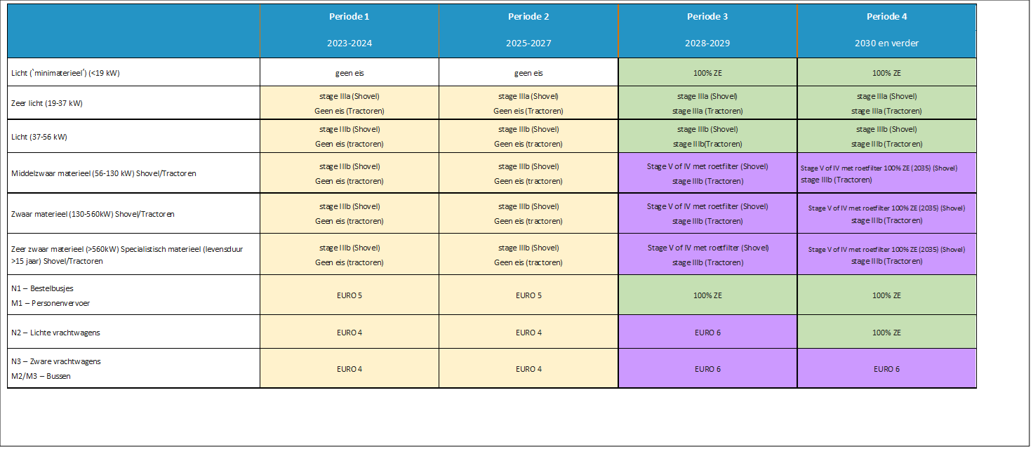
Wijzigingen in het bestek & aanbestedingsleidraad.
• Milieuklasse eisen de komende jaren (Bijlage 16)
• Dit zijn contractuele eisen
Rijkswaterstaat
20 RWS BEDRIJFSINFORMATIE Inlichtingen uitvoering gladheid

Slide 21
Wijzigingen in het bestek
Aanpassing tijden uit te voeren preventie strooiactie
De aanrijtijden van een preventieve strooiactie zijn aangepast.
Voertuigen van de opdrachtnemer dienen na oproep binnen één uur op
het steunpunt te zijn én de strooier aangekoppeld en zichtbaar in het
strooimanagementsysteem (Winter-Controle), dit is maatgevend.
Rijkswaterstaat
21 RWS BEDRIJFSINFORMATIE Inlichtingen uitvoering gladheid

Slide 22
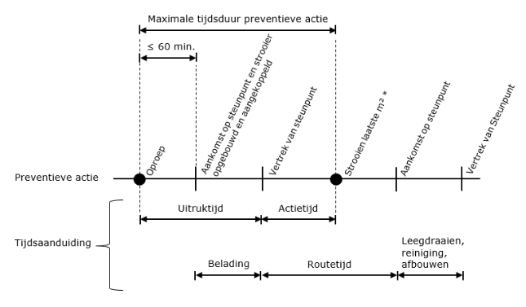
Wijzigingen in het bestek.
Rijkswaterstaat
22 RWS BEDRIJFSINFORMATIE Inlichtingen uitvoering gladheid

Slide 23
Wijzigingen in het bestek(Rijkswaterstaat)
Kortingen:
Gezien het feit dat de opdrachtgever de focus heeft gelegd op het
tijdig aanwezig zijn van de tractie heeft er een aanpassing plaats
gevonden wanneer er een korting van toepassing zal zijn.
Zie onderstaande voorbeeld voor Type 1 of 2 strooiactie:
Variant 1 < 60min strooier
aangesloten op
voertuig
Laatste m2 gestrooid <
2uur (+15min) na
oproep
Geen korting
Variant 2 < 60min strooier
aangesloten op
voertuig
Laatste m2 gestrooid >
2uur (+15min) na
oproep
Geen korting
Variant 3 > 60min strooier
aangesloten op
voertuig
Laatste m2 gestrooid <
2uur (+15min) na
oproep
Geen korting
Variant 4 > 60min strooier
aangesloten op
voertuig
Laatste m2 gestrooid >
2uur (+15min) na
oproep
Korting
Rijkswaterstaat
23 RWS BEDRIJFSINFORMATIE Inlichtingen uitvoering gladheid

Slide 24
Wijzigingen in het bestek & Bijlagen
Wat is Social Return
Social Return is een instrument waarbij de overheid haar inkoopkracht benut
om samen met de markt sociale impact te realiseren. Als Groeituin Social
Return dagen wij onze opdrachtnemers uit om te onderzoeken op welke
manier zij sociale impact kunnen maken, passend binnen de bedrijfsvoering
van hun organisatie.
De activiteiten die vallen onder Social Return zijn gericht op
arbeidsparticipatie, of het verstevigen van de positie van kwetsbare
doelgroepen, richting de arbeidsmarkt. Voorbeelden: een duurzame
arbeidsovereenkomst, een opleidingstraject, activiteiten gericht op oriëntatie
op de arbeidsmarkt.
De doelgroepen: zijn uitkeringsgerechtigden (bijstand, WW, WIA/WAO), 50-
plussers, statushouders, arbeidsmigranten, ex-gedetineerden, -topsporters, -
geüniformeerden en studenten PRO, VSO en MBO die op zoek zijn naar een
stage of leerwerkbaan.
Rijkswaterstaat
24 RWS BEDRIJFSINFORMATIE Inlichtingen uitvoering gladheid

Slide 25




Wijzigingen in het bestek & Bijlagen
Mogelijkheden SocialReturn
Arbeidsparticipatie: duurzamewerkplekken aanbieden voor mensen
met een afstand tot de arbeidsmarkt (ook bij ketenpartners).
Arbeidsontwikkeling: Scholing van medewerkers met een afstand tot
de arbeidsmarkt.
Kennis, middelen & expertise: Eigen kennis en expertise inzetten
voor meer werkgelegenheid en realisatie duurzame plaatsingen
doelgroep.
Sociaal inkopen: Inkopen van diensten en producten bij een sociale
onderneming of sociale werkvoorziening.
Rijkswaterstaat
25 RWS BEDRIJFSINFORMATIE Inlichtingen uitvoering gladheid

Slide 26
Wijzigingen in het bestek & aanbestedingsleidraad
Artikel 92.42 lid 8 kortingen.
Alle schades aan eigendommen van Rijkswaterstaat ten gevolge
van de uitvoering in het kader van de gladheidbestrijding
worden deze separaat per schade geval (waarbij de BTW is
inbegrepen) in rekening gebracht bij de aannemer.
Artikel 92.8 Uitvoeringsduur, beëindiging.
De looptijd is van 1 oktober 2026 tot 1 mei 2030, met daarbij een
verlengoptie om éénmaal te verlengen, voor een periode van twee jaar.
Artikel 93.4 Arbeidsomstandigheden.
Veiligheidsgedrag en –bewustzijn.
De hoofdaannemer voldoet aan de eisen behorende bij laddertrede 2
van het Certificatieschema Veiligheidsladder.
Rijkswaterstaat
26 RWS BEDRIJFSINFORMATIE Inlichtingen uitvoering gladheid

Slide 27
Wijzigingen in het bestek & aanbestedingsleidraad
Integraal Veiligheidsplan = Risico-inventarisatie –en evaluatie
(RI & E) (Bijlage 4)
Om aan vigerende wet-en regelgeving op het gebied van veiligheid te
voldoen heeft Rijkswaterstaat RI & E analyses opgesteld van elk
afzonderlijk steunpunt binnen het coördinatiegebied.
Rijkswaterstaat
27 RWS BEDRIJFSINFORMATIE Inlichtingen uitvoering gladheid

Slide 28
Wijzigingen in de aanbestedingsleidraad
Aanbestedingsleidraad:
• Er geldt een wachtkamerconstructie voor de inschrijver die nummer
twee in rangorde is geworden.
• Geen bankgarantie gevraagd
• Verbreding geschiktheidseisen:
• De ondernemer heeft in de periode van vijf jaar voorafgaande aan
de uiterste datum voor ontvangst van de inschrijving ten minste
één opdracht in de bouwsector (GWW, B&U, installatietechniek)
uitgevoerd met een overeengekomen bedrag (aannemingssom)
Rijkswaterstaat
28 RWS BEDRIJFSINFORMATIE Inlichtingen uitvoering gladheid

Slide 29
Wijzigingen in de aanbestedingsleidraad
Aanbestedingsleidraad:
Gunning op basis van laagste prijs
Enkele algemene opmerkingen:
Denk aan de arbeidstijden wet, deze is en
blijft van toepassing.
Houd rekening met Kosten vrachtwagen heffing.
Paragraaf 6 lid 11 (UAV 2012 versie 2025)
Rijkswaterstaat
29 RWS BEDRIJFSINFORMATIE Inlichtingen uitvoering gladheid

Slide 30
Uitvoeringsplan(nader omschreven in het bestek)
•Het uitvoeringsplan bevat minimaal de inhoud zoals aangegeven in het format.
•Het uitvoeringsplan bevat in het bijzonder een gedetailleerde uitwerking van alle
strooi-en ploegroutes in een nader overeen te komen digitale vorm.
•De aannemer dient Bijlage 1 volledig in te vullen.
•Indien aannemer bij de uitvoering van de werkzaamheden gebruik maakt van
onderaannemers, dient aannemer bij het uitvoeringsplan (een)
•terbeschikkingsstellingsovereenkomst(en) en/of gesloten contract(en) te voegen
van elke in te zetten onderaannemer(s)/tractie waarin zij verklaren de opdracht uit
te zullen voeren.
•In het uitvoeringsplan dient de aannemer aan te geven hoe hij omgaat met
storingsmeldingen en het strooimanagementsysteem.
•Een gedetailleerde planning inclusief gemaakte afspraken voor de vlootschouw
maakt tevens onderdeel uit van het uitvoeringsplan.
•Het uitvoeringsplan bevat in het bijzonder een omschrijving met de borging van de
bereikbaarheid.
•Het uitvoeringsplan bevat in het bijzonder een omschrijving aangaande veiligheid
issues op de steunpunten en strooiacties.
Rijkswaterstaat
30 RWS BEDRIJFSINFORMATIE Inlichtingen uitvoering gladheid

Slide 31

Rijkswaterstaat
31 RWS BEDRIJFSINFORMATIE Inlichtingen uitvoering gladheid

